Slide 1
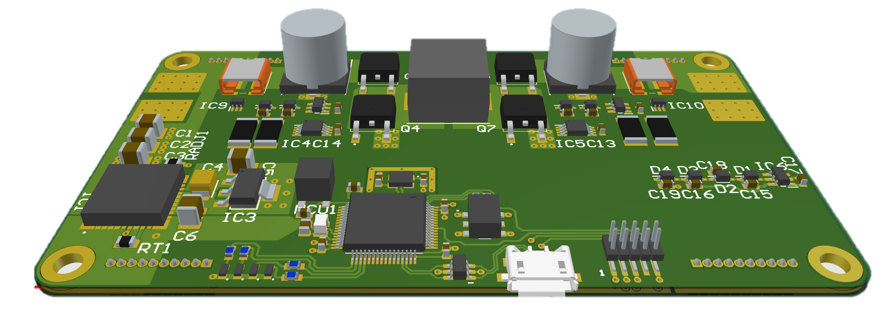
Rc-MPPT
Der Solar Charge Controller für Modellbau

Slide 2
Ziele: Project-Rover
Solarbetriebenes Fahrzeug
Testplattform für eigene Hardware
Autonom (GPS-Wegpunktmissionen)

Slide 3
Umfang: Project-Rover
Solar-Rover als Testplattform für:
RcMPPT – Solarladeregler: modular | platz- und kosteneffizient | MPPT | Cell Balancing | 3-12S | Open Source
ModFOC – Motorregler: modular | platz-, kosten- und energieeffizient | BLDC / Stepper / DC | 3-12S | Open Source
Flexible Solarzellen: mögliche weitere Anwendungen evaluieren (Project-Airplane?)

Slide 4
Motivation
Technische Herausforderung
Noch keine derartige Hardware für Modellbau auf dem Markt / Open Source

Slide 5
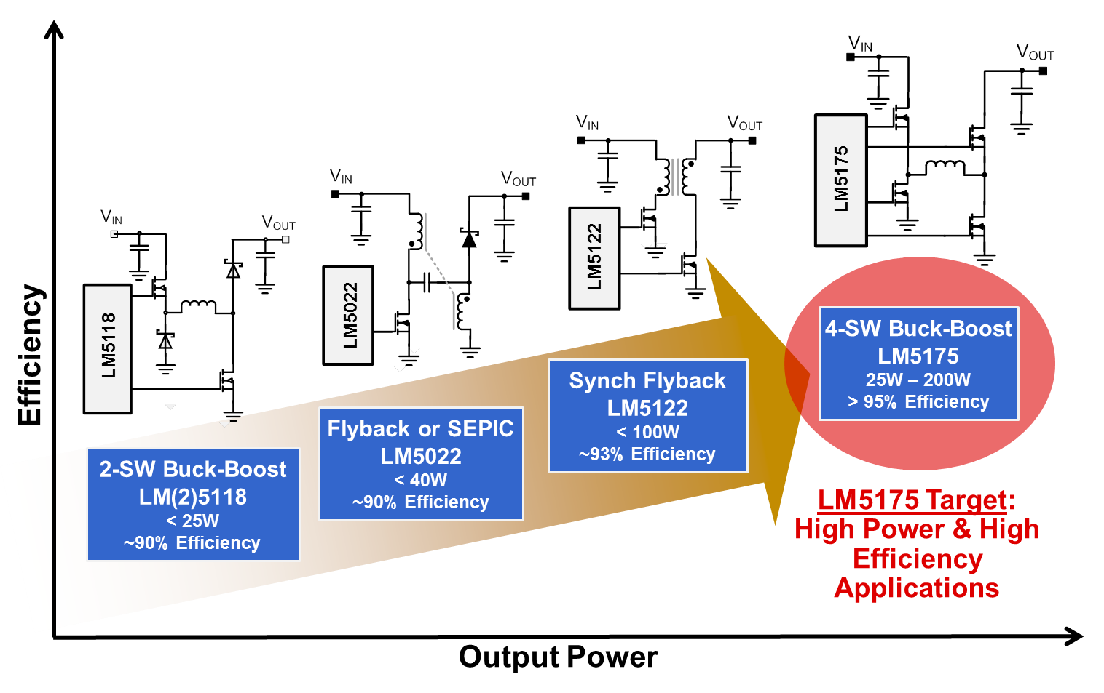
Aufbau: RcMPPT
MCU-getakteter 4-SW Buck Boost
Technische Herausforderung
Volle Kontrolle über Regelverhalten (CC, CV, Softstart, etc.) durch HRTIM
Kostenersparnis
Logic Supply: 5V Rail Integrated Inductor Buck Schaltwandler
Kostenersparnis
Platzersparnis
STM32G474RE
32Bit MCU
Interfaces: S-BUS, I2C, SPI, CAN, USB, etc.

Slide 6
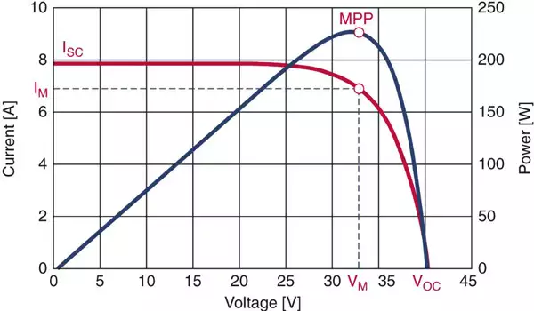
Maximum Power Point Tracking
Tracking durch Software
Energiepuffer wird benötigt

Slide 7
Herausforderungen: RcMPPT
Große Input / Output Voltage Range
3-12S Output Voltage (6-60V)
5V Logic Rail muss durch Buck Converter generiert werden (muss mit hohem Duty-Cycle arbeiten können)
4-Switch Buck Boost
High Side N-Kanal Mosfets -> Bootstrap Treiber
Für optimale Effizienz: Duty Cycle von 100% notwendig -> Floating Charge Pump
Hohe Schaltfrequenz

Slide 8
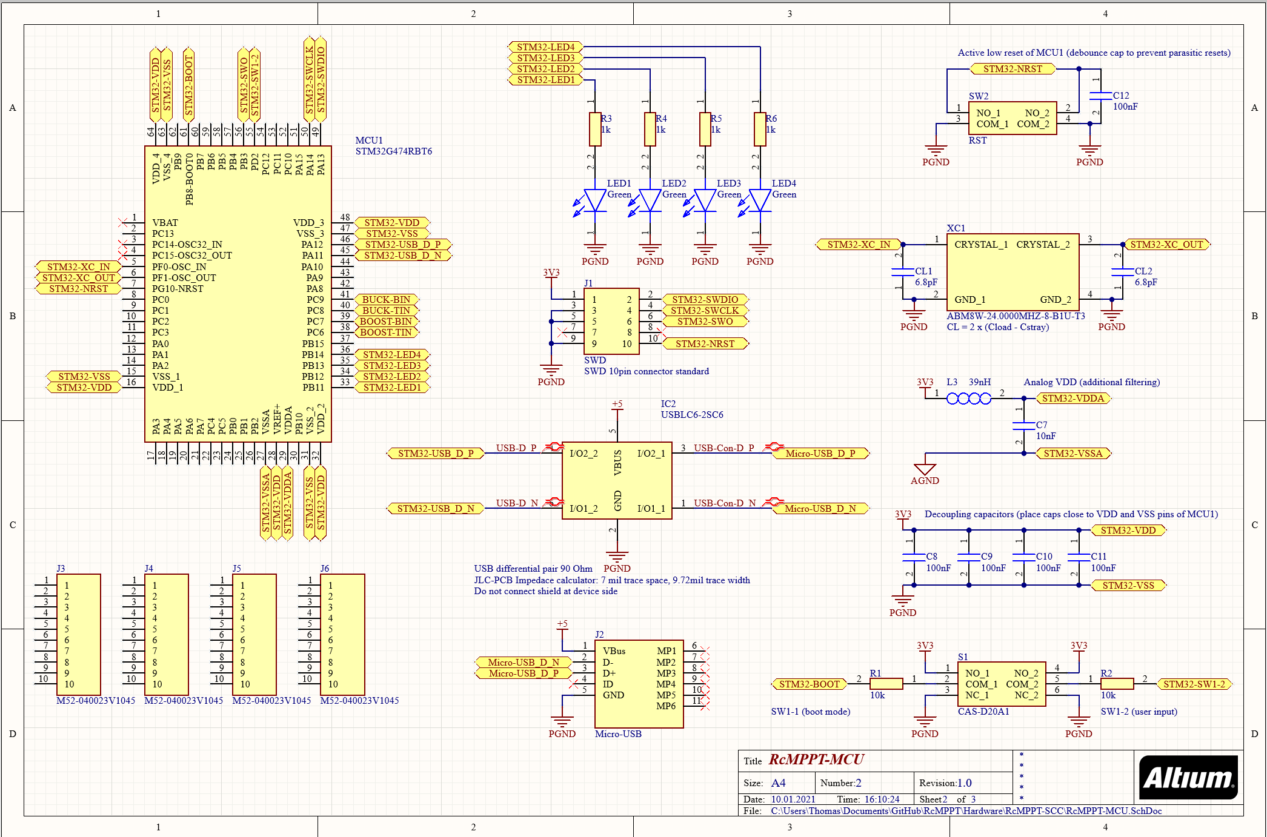
Schematik: RcMPPT - MCU
MCU
STM32G474RB
Peripherie
Signal LEDS
Crystal Oszillator
USB
Decoupling / Analog Supply Filtering

Slide 9
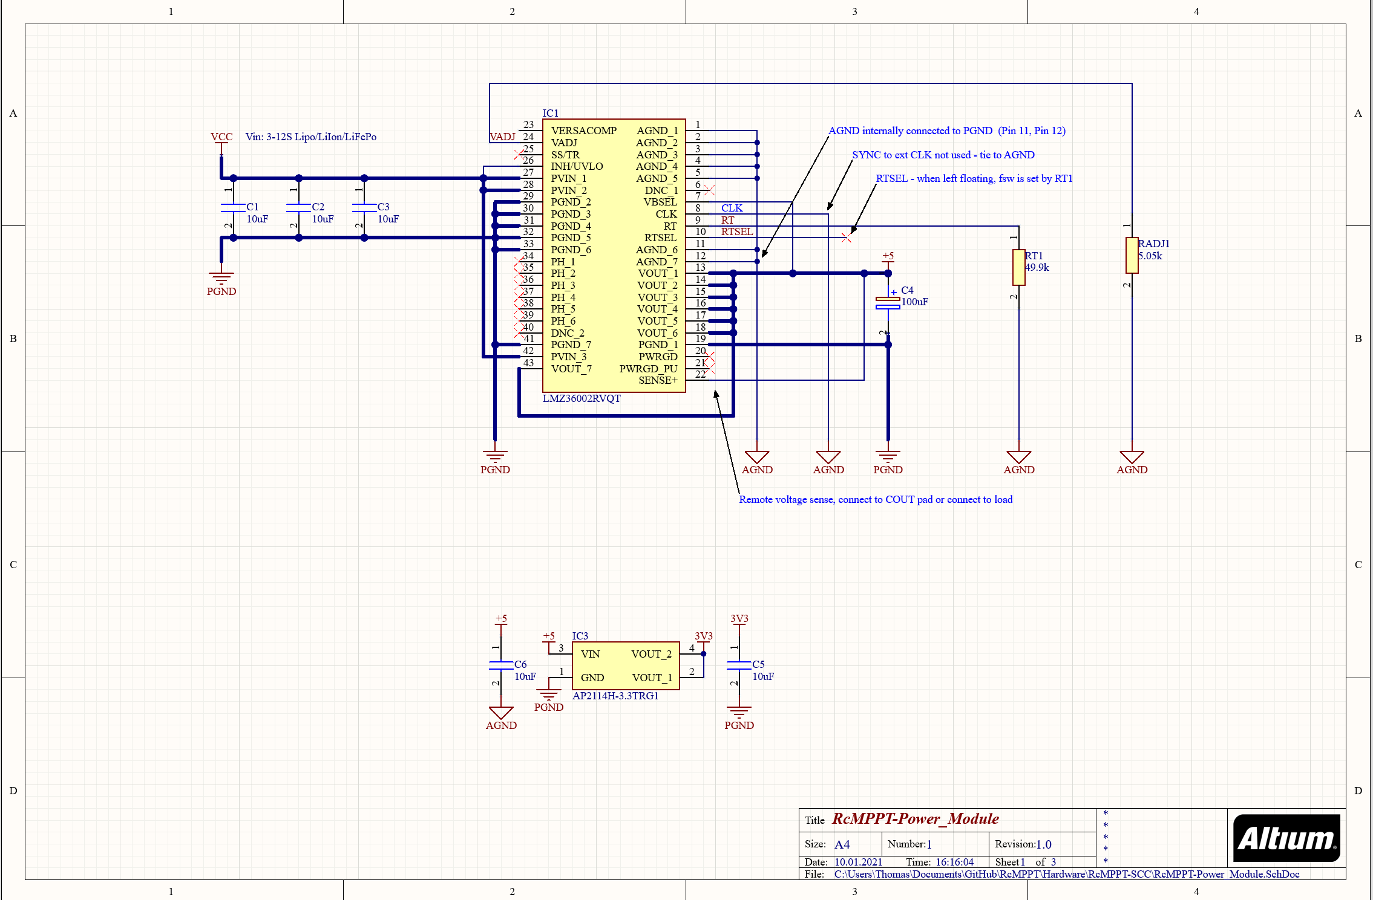
SchematiK: RcMPPT – Power Module
LMZ3600
Integrated Inductor
AGND, PGND
3V3 LDO
Low Ripple
Precision

Slide 10
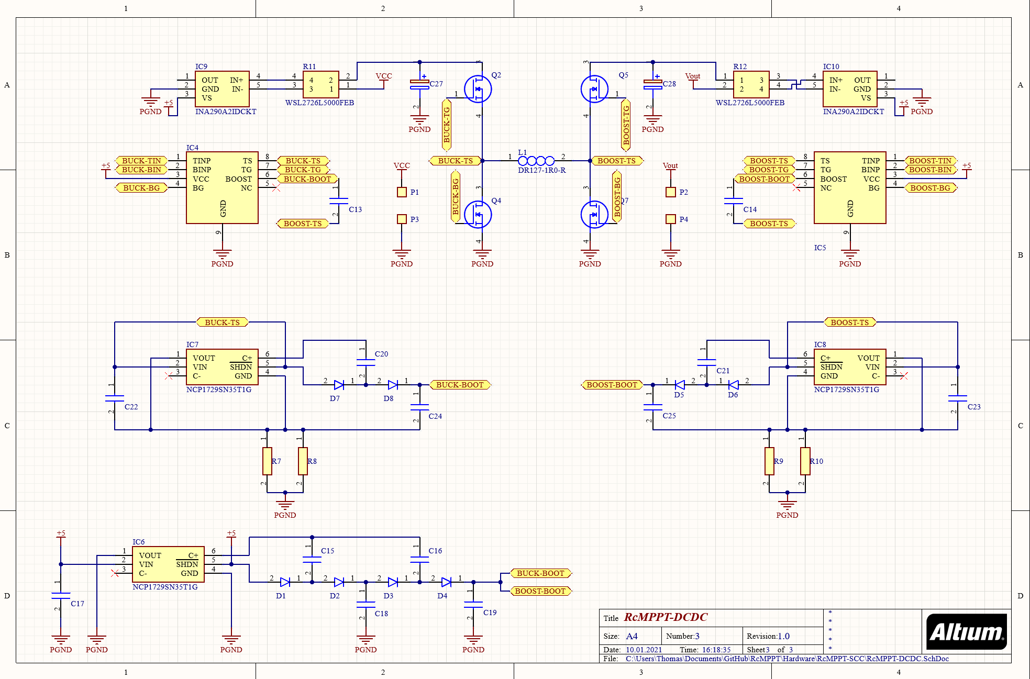
Schematik: RcMPPT - DCDC
4Sw Buck Boost
Bootstrap Gate Driver
Floating Charge Pump (100% Duty Cycle)

Slide 11
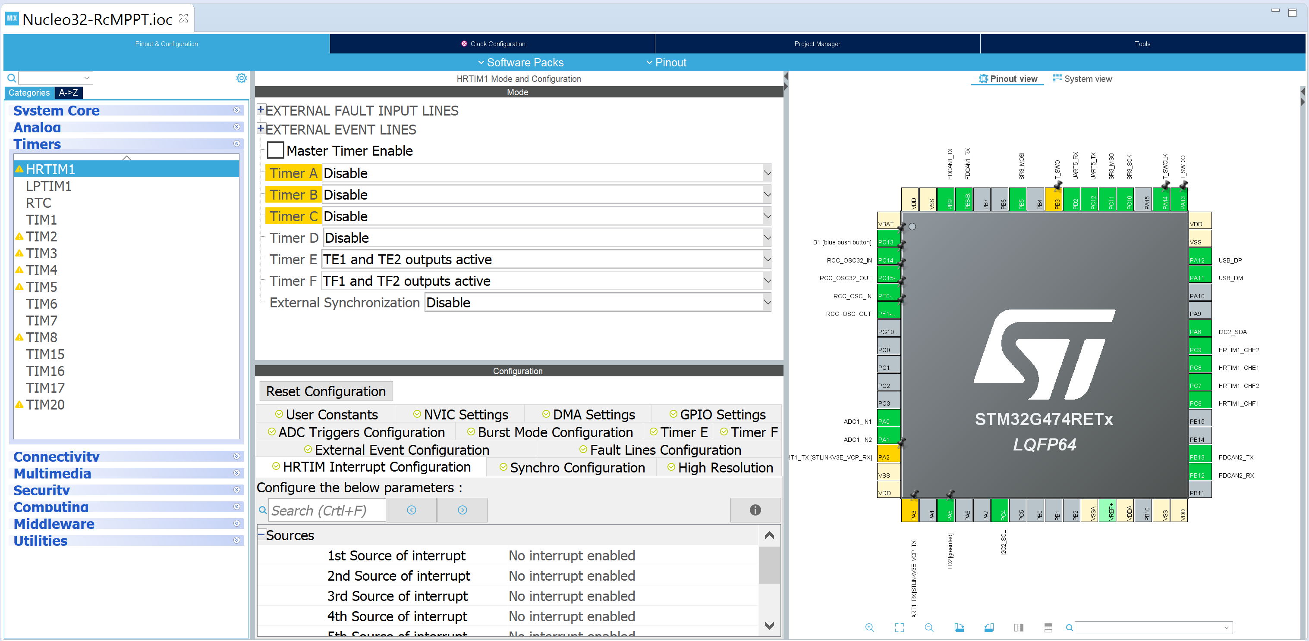
Softwareentwicklung
STM32CubeIDE
GUI Konfiguration von
Timer
Clock
Interfaces

Slide 12
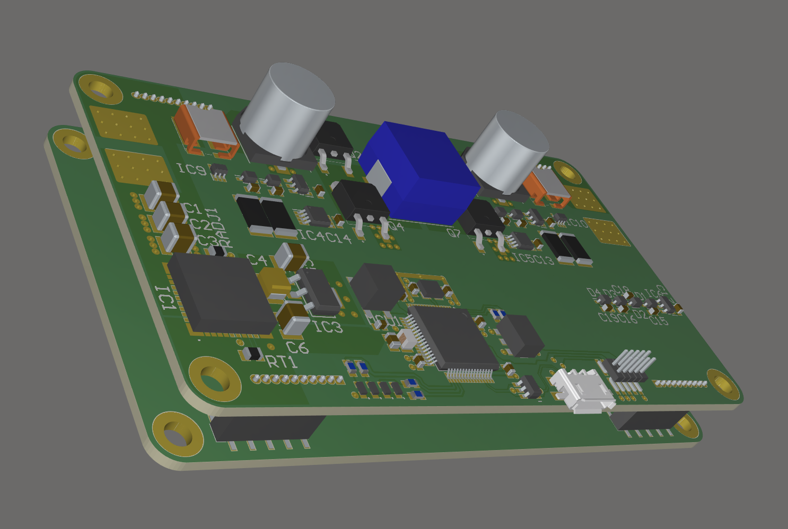
Weitere Entwicklung
PCB-Stackup
Solar Charge Controller
Battery Management System
Software entwicklung
RcMPPT
ModFOC

Slide 13
Ende

